Slide 1
Ứng dụng di động đa nền tảng Quản lý cửa hàng sách
GVHD: TRẦN VĂN HỮU
Nhóm : Nguyễn Quang Tú
Nguyễn Nhật Linh
Phạm Ân

Slide 2
Mục Lục
CHƯƠNG I : TỔNG QUAN
CHƯƠNG II: CƠ SỞ LÝ THUYẾT VÀ CÔNG CỤ THỰC HIỆN ĐỀ TÀI
CHƯƠNG III: THỰC NGHIỆM
CHƯƠNG IV: KẾT LUẬN VÀ KIẾN NGHỊ

Slide 3
TỔNG QUAN
CHƯƠNG I

Slide 4

ANDROID là gì?
React native là một công cụ giúp chúng ta lập trình đa nền tảng để tạo ra các ứng dụng trên môi trường native. Nó là một framework mã nguồn mở được phát triển bởi Facebook. Sử dụng Java script (ES6 – ES2015) để phát triển phần mềm trên điện thoại di động Android và IOS. React native cũng giống như React vậy chúng sử dụng các native components thay vì các web components.

Slide 5
1. Tổng quan về bài toán và đối tượng nghiên cứu
Quay quanh các nghiệp vụ quản lý đảm bảo đầy đủ các chức năng chính của phần mềm và khai thác các chức năng mới có liên quan đến quản lý cửa hàng sách nhằm giúp cho phần mềm thêm phần tiện ích.
Các đối tượng nghiên cứu:
Nghiên cứu về React native.
Java Script 6.
Nghiên cứu Visual Studio Code.
Quy trình quản lý của một cửa hàng.
Người dùng có nhu cầu quản lý cửa hàng.

Slide 6
2. Các chức năng của bài toán
Đăng nhập
Đăng ký
Trang thông tin
Menu quản lý
Trang home
Trang chi tiết sản phẩm
Tìm kiếm

Slide 7
CƠ SỞ LÝ THUYẾT VÀ CÔNG CỤ THỰC HIỆN ĐỀ TÀI
CHƯƠNG II

Slide 8
1. Cơ sở lý thuyết
Thay vì chúng ta phải ngồi trên máy vi tính để thực hiện công việc quản lý cho một cửa hàng tại sao ta không thiết kế một ứng dụng (Application, viết tắc la App) chạy trên điện thoại thông minh (Smartphone) và có thể chạy trên nhiều nền tảng khác để tiện cho người quản lý khi họ có thể thực hiện công việc của mình khi ở bất cứ đâu không còn phải phụ thuộc vào máy tính nửa.
Vì các lý do cũng như sự thuật lợi của các ứng dụng di động đa nền tảng. Nhóm em đã sử dụng React native, Java Script 6 và Visual Studio Code để xây dựng nên ứng dụng quản lý của hàng sách.

Slide 9
2. Công cụ thực hiện đề tài
2.1 Java Script 6
ES6 là chữ viết tắt của ECMAScript 6, là phiên bản mới nhất của chuẩn ECMAScript. ECMAScript do hiệp hội các nhà sản xuất máy tính Châu Âu đề xuất làm tiêu chuẩn của ngôn ngữ Javascript. Bạn cứ nghĩ xem hiện nay có khá nhiều trình duyệt Browser ra đời và nếu mỗi Browser lại có cách chạy Javascript khác nhau thì các trang web không thể hoạt động trên tất cả các trình duyệt đó được, vì vậy cần có một chuẩn chung để bắt buộc các browser phải phát triển dựa theo chuẩn đó.

Slide 10
2.2 Visual Studio Code
Là một trình biên tập lập trình code miễn phí dành cho Windows, Linux và macOS, Visual Studio Code được phát triển bởi Microsoft. Nó được xem là một sự kết hợp hoàn hảo giữa IDE và Code Editor.
Visual Studio Code hỗ trợ chức năng debug, đi kèm với Git, có syntax highlighting, tự hoàn thành mã thông minh, snippets, và cải tiến mã nguồn. Nhờ tính năng tùy chỉnh, Visual Studio Code cũng cho phép người dùng thay đổi theme, phím tắt, và các tùy chọn khác.

Slide 11
THỰC NGHIỆM
CHƯƠNG III

Slide 12
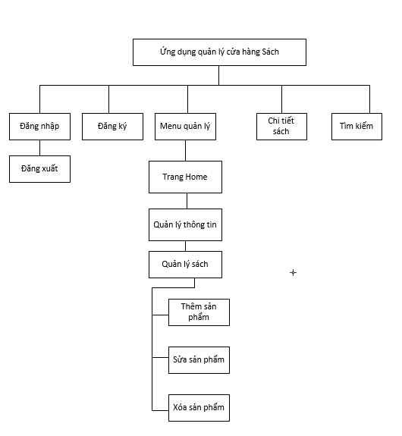
1. Mô hình thiết kế tổng quát

Slide 13
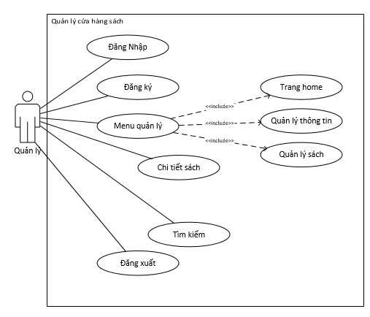
2.Usecase tổng quát

Slide 14
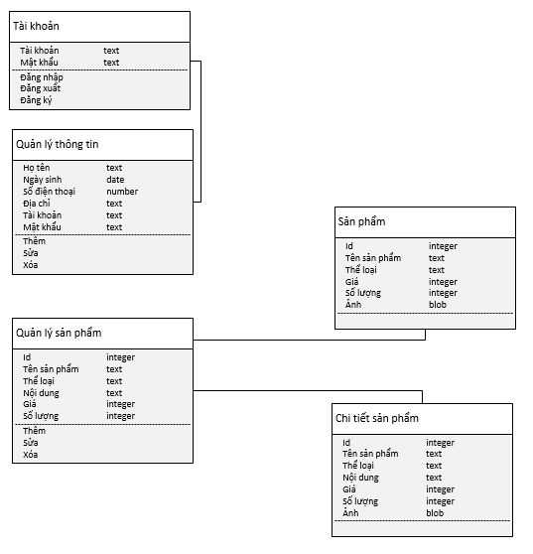
3. Thiết kế về cơ sở dữ liệu

Slide 15
4. Chạy demo ứng dụng
Ứng dụng sẽ chạy demo trên máy tính

Slide 16
KẾT LUẬN
CHƯƠNG IV

Slide 17
1.Kết quả đạt được
Nhóm em đã sử biết được cách lập trình với React native, Java Script 6 và Visual Studio Code để xây dựng nên ứng dụng quản lý của hàng sách. Đã thiết kế và cài đặt thành công ứng dụng. Song, vì kỹ năng lập trình còn hạn chế nên ứng dụng vẫn chưa thật sự hoàn thiện và đầy đủ chức năng như mong muốn.

Slide 18
2. Những hạn chế còn tồn tại cần khắc phục
- Do việc hạn chế về thời gian, và khả năng design giao diện còn chưa đẹp hoàn thiện nhất và còn một số sai sót trong công đoạn thiết kế.
-Còn một số chức năng chưa được hoàn thiện.
-Vì một số chức năng chưa hoàn thiện nên chỉ có các giao diện cơ bản như đăng nhập, đăng ký, trang home, và chi tiết sản phẩm.
-Chưa xây dựng được nhiều chức năng khác.

Slide 19
3.Phương hướng phát triển
Trong thời gian tới em sẽ design giao diện ứng dụng đẹp hơn và tiếp tục hoàn thiện các chức năng còn chưa thể sử dụng, hoàn thiện về các chức năng quản lý là phần không thể thiếu trong hành trình phát triển sau này của ứng dụng và bổ sung thêm các chứ năng mới nhằm mang lại sự tiện dụng nhất cho người dùng. Trong tương lai, em hi vọng sẽ cố gắng hoàn thiện tốt đề tài này và cố gắng đáp ứng đầy đủ các yêu cầu của hệ thống.

Slide 20
THANKS!
Any questions?

